Slide 1



서울여자대학교 무선랜
사용 안내

Slide 2
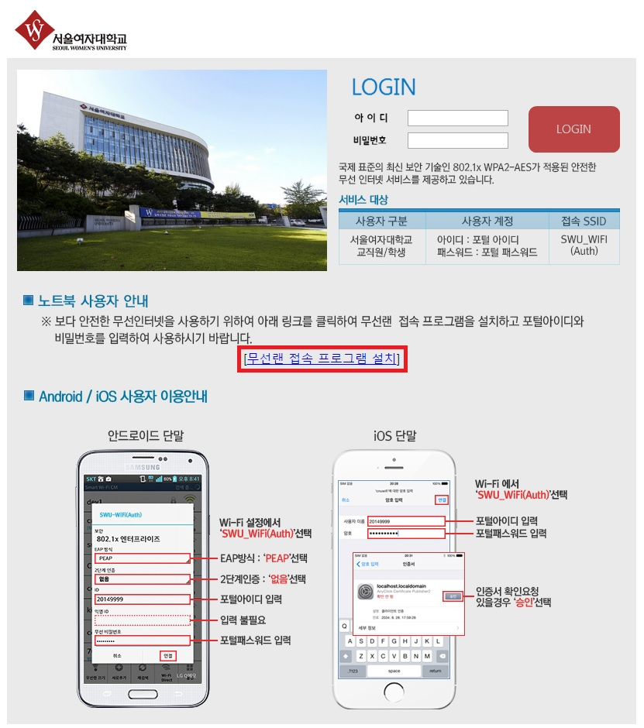
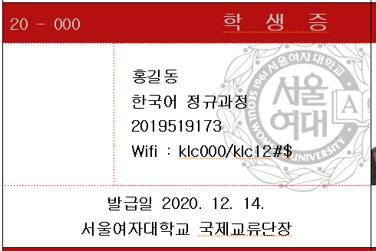
입력 불필요

Slide 3
◆노트북 wifi 안내◆
1. 무선 인터넷 프로그램 다운로드
  ▣ 무선 네트워크 ‘SWU_WiFi ‘ 에 연결하시면 안내 페이지를 확인하실 수 있습니다.
1.1. 무선 인터넷 안내 페이지 및 프로그램 다운로드
1
클릭
서울여자대학교

Slide 4
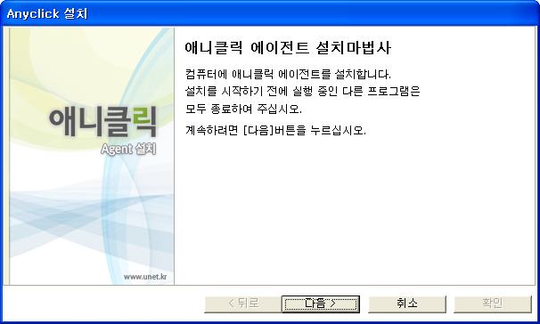
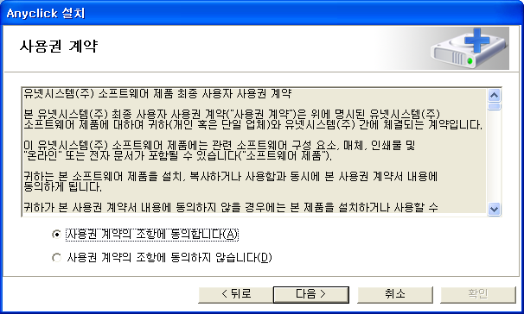
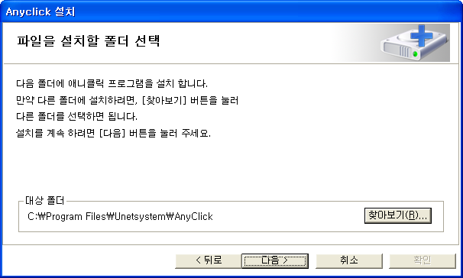
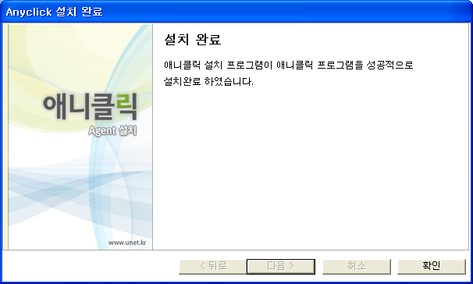
1.2. Anyclick Agent 설치
* 공시사항에 첨부된 설치파일을 사용하여 설치하는 경우 아래 화면과 같이 설치해주시면 됩니다.
2
3
4
5
서울여자대학교

Slide 5
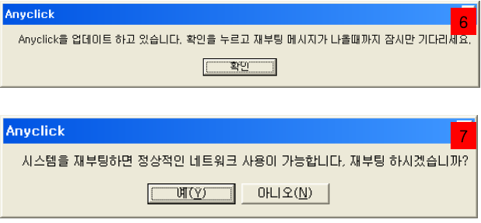
▣ 이미 동일 프로그램이 설치되어 있는 경우 아래와 같이 업데이트를 진행하고 PC 재부팅을 합니다.
1.3. Anyclick Agent 설치
6
7
-> PC 재부팅 후에 바탕화면에 보이는 ‘SWU_WiFi(Auth) .wcf ‘ 아이콘을 클릭하여 사용자 정보를 입력하면 무선 네트워크 사용이 가능합니다.
서울여자대학교
Notes:
‹#›

Slide 6
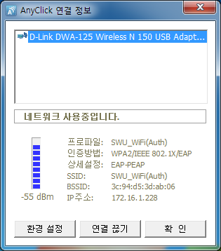

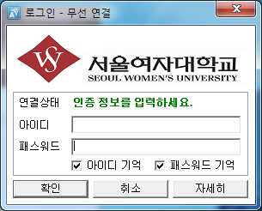
Anyclick Agent 사용 방법
-> 바탕화면의 “SWU_WiFi(Auth).wcf ”를 더블 클릭하여 실행 합니다.
* 무선랜을 다시 연결 할 때도 이 프로그램을 실행하여 연결해야 합니다.
-> 인증 성공
-> 인증 완료 후 인증 상태를 확인 할 수 있습니다.
-> 인증이 실패하는 경우 PC 방화벽이나 백신
프로그램에 의한 것일 수 있습니다. 방화벽을
해제한 후 재 인증 시도하여 주십시오.
* “아이디 기억”과 “패스워드 기억”을 체크하시면 차후 무선랜 접속 할 때 자동으로 입력됩니다.
서울여자대학교
Notes:
‹#›

Slide 7
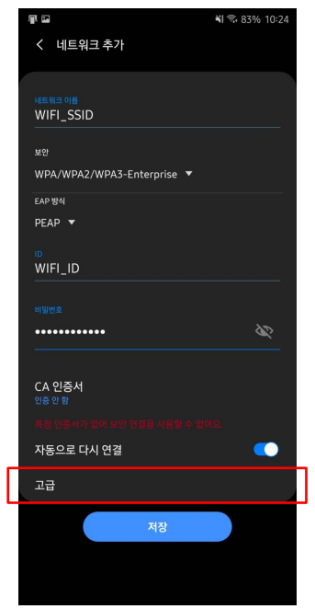
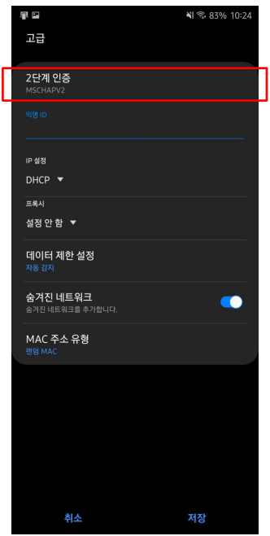
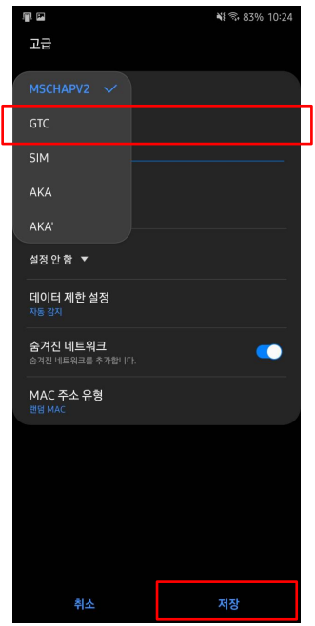
3. 안드로이드10 설정 방법 (삼성 겔럭시 기종 및 최신 기종 핸드폰에 해당됨)
▣ 네트워크 설정
서울여자대학교

Slide 8
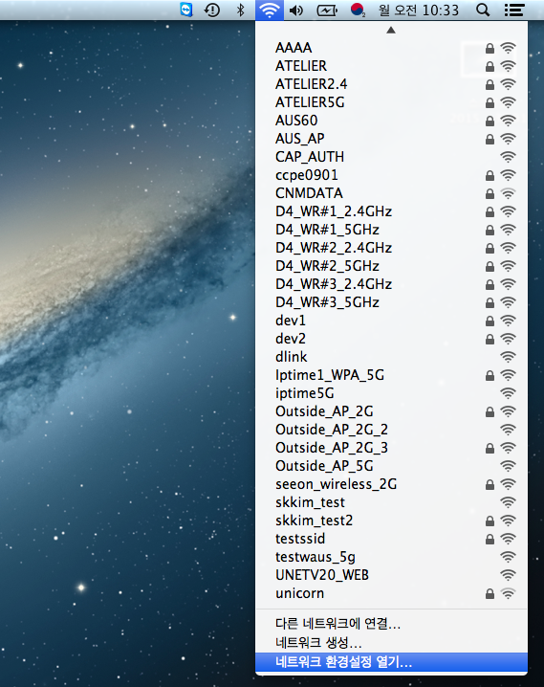
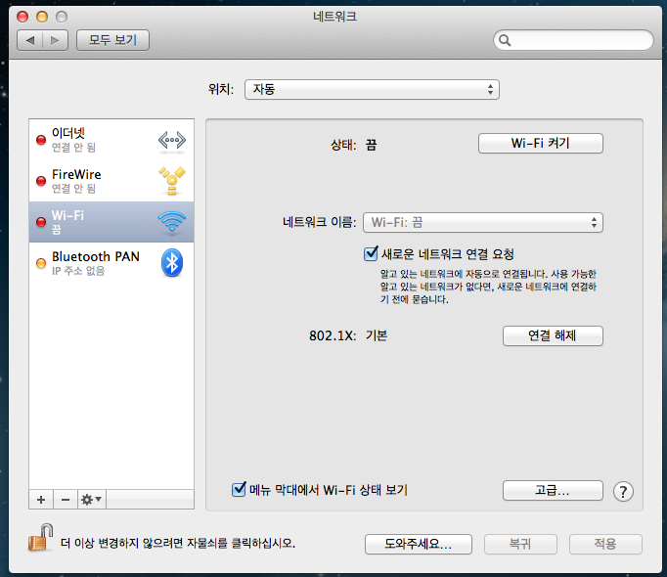
4. MAC OS설정 방법
▣ 네트워크 설정
서울여자대학교

Slide 9
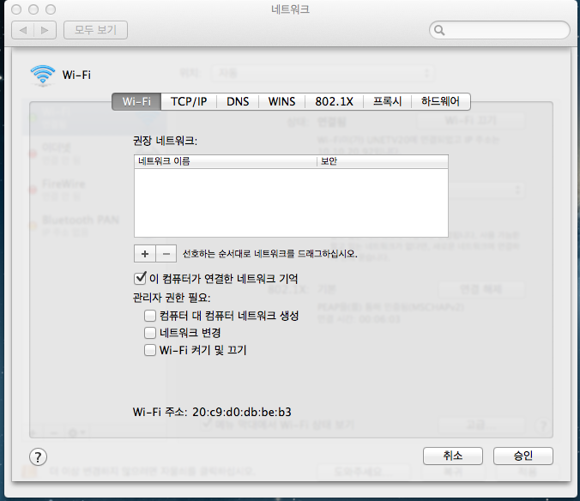
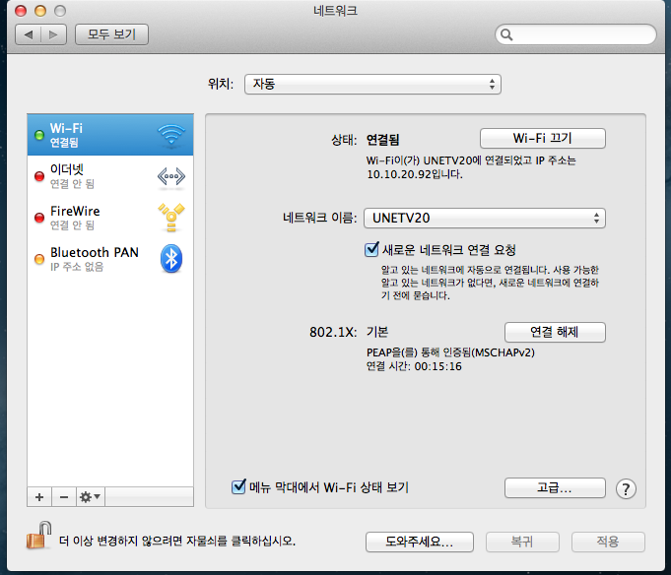
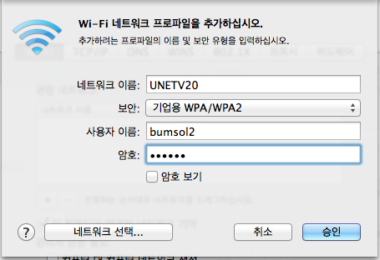
SSIDI
ID
-> 네트워크 고급 정보의 ‘+’ 버튼 클릭
-> Wi-Fi 네트워크 프로파일 정보를 추가
-> 네트워크 SSID : SWU_WiFi(Auth) -> 동일한 이름 선택
-> 보안 : 기업용 WPA/WPA2
서울여자대학교

